Slide 1

Muhammad al-xorazmiy nomidagi TATU Urganch filiali 942-20 guruh talabasi Abduraxmanov Beksultonning kurs ishi Mavzu: Fermer xo’jaliklariga xizmat ko’rsatuvchi korxona web ilovaning ma’lumotlar bazasini yaratish Rahbar: Raximova Laylo

Slide 2
Masalaning qo’ylishi
Ushbu kurs ishida qo’yilgan asosiy maqsad, quyidagi vazifalarni hal qilish kerak:
- Fermer xo’jalik ishlarini va ishchilar ishini osonlashtirish;
- Fermer xo’jalik ishlarini avtomatlashtirish;
Dasturda quydagi ishlar amalga oshirilishi lozim:
- Web ilovani fermerlar uchun tushunarli va oson bo’lishi;
- Web ilovadan foydalanishni osonlashtirish;

Slide 3
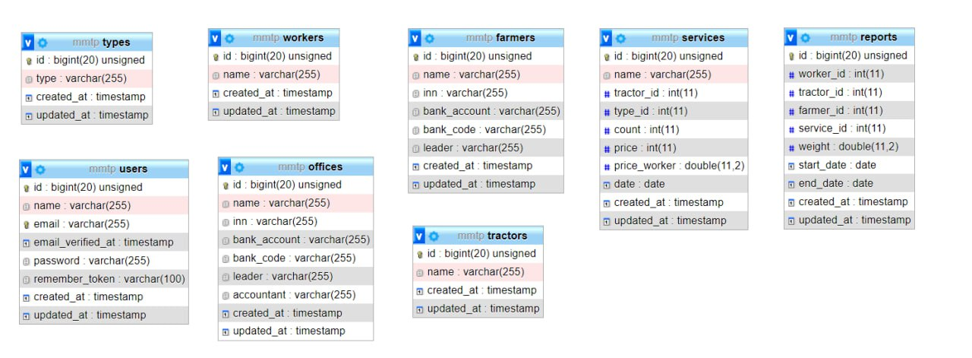
Fermer xo’jaliklariga xizmat ko’rsatuvchi korxona web ilovaning baza strukturasini

Slide 4
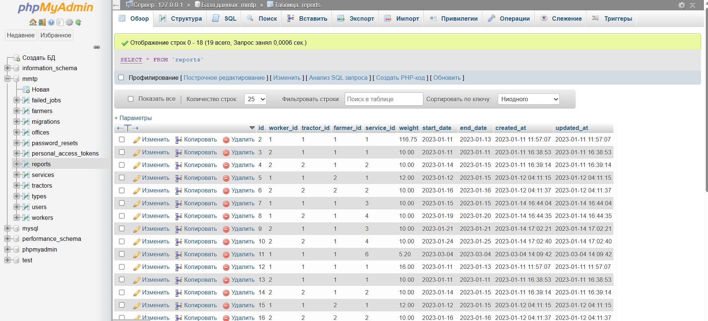
Fermer xo’jaliklariga xizmat ko’rsatuvchi korxona web ilovaning baza strukturasini reports(xisobot) bo’limi

Slide 5
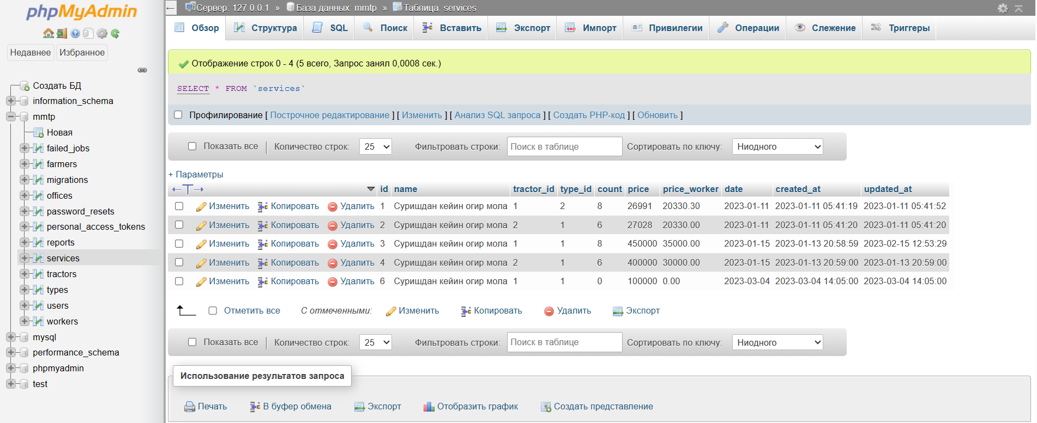
Fermer xo’jaliklariga xizmat ko’rsatuvchi korxona web ilovaning baza strukturasini services bo’limi

Slide 6
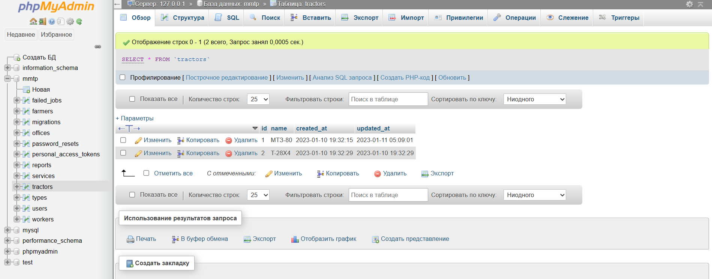
Fermer xo’jaliklariga xizmat ko’rsatuvchi korxona web ilovaning baza strukturasini tractors bo’limi

Slide 7
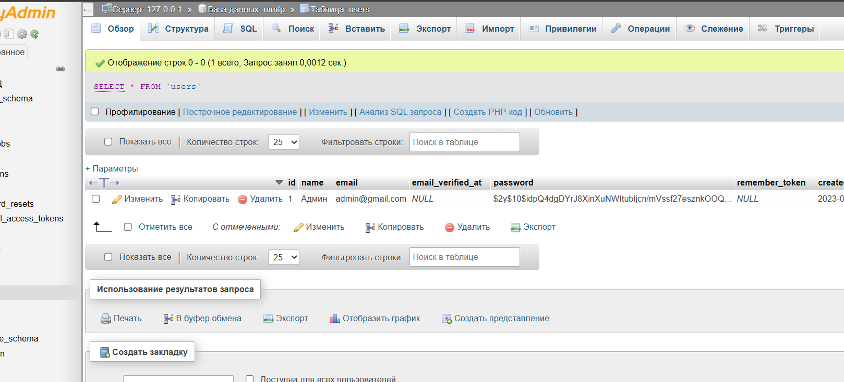
Fermer xo’jaliklariga xizmat ko’rsatuvchi korxona web ilovaning baza strukturasini users bo’limi

Slide 8
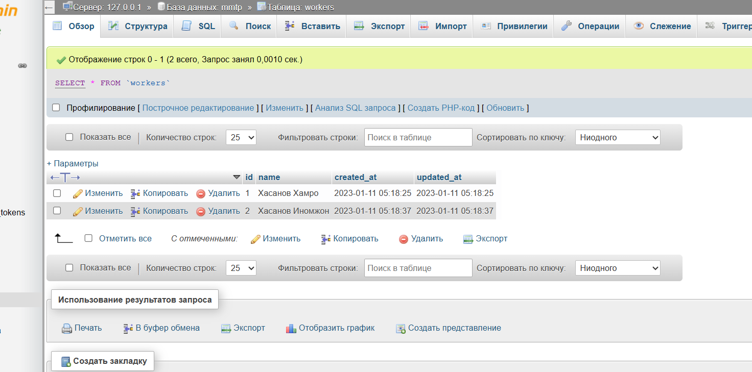
Fermer xo’jaliklariga xizmat ko’rsatuvchi korxona web ilovaning baza strukturasini workers bo’limi

Slide 9
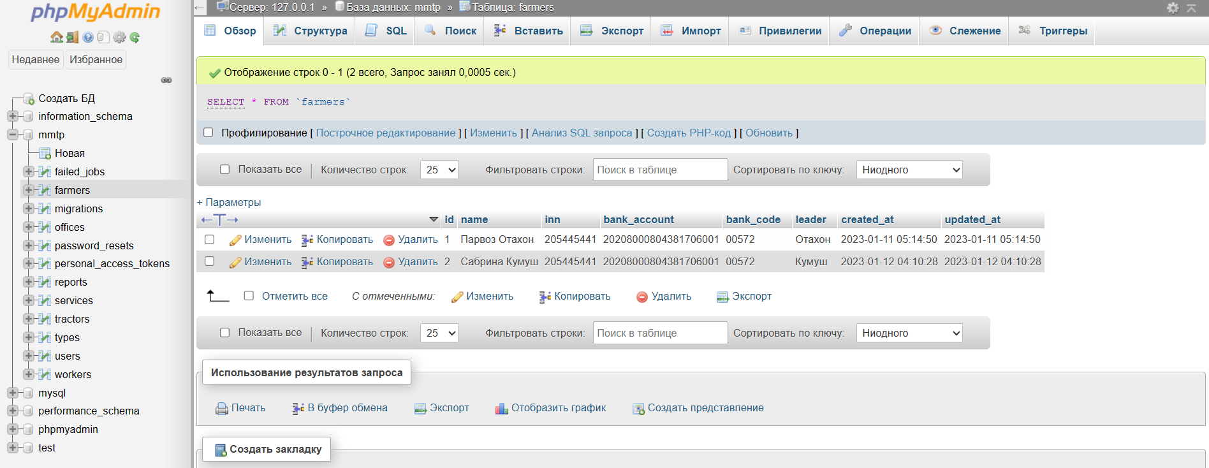
Fermer xo’jaliklariga xizmat ko’rsatuvchi korxona web ilovaning baza strukturasini farmers bo’limi

Slide 10
Xulosa:
Hozirgi kunda Respublikamizda zamonaviy dasturlash tillarini yanada rivojlantirish va jahon standartiga moslashtirish maqsadida,axborot kommunikatsiya vositalaridan keng foydalanishga katta e’tibor berilmoqda va shu bilan bir qatorda ma’lumotlar bazasi bilan ishlaydigan malakali k
adrlarga ham ehtiyoj sezilmoqda men ham bo’lajak kadr sifatida ushbu Fermer xo’jaliklariga xizmat ko’rsatuvchi korxona web ilovaning baza strukturasini yaratishga harakat qildim.Web ilovadan maqsad fermer xo’jaligi ishlarini osonlashtirish va avtomatlashtirish. Bundan ancha qulayliklarga erishiladi.Ortiqcha vaqt sarflanmaydi tizimlar kompyuterlashtiriladi.

Slide 11
Foydalanilgan adabiyotlar:
1. Многозначные СУБД и XML базы данных ,В. А. Филиппов-2008. 3. Изучаем SQL, Энди Оппель-2007.
2. Энди Харрис PHP MySQL для начинающих-2005 6. Qudrat Abdurahimov “PHP” elektron darsligi. 2017
3. Пол Уилтон, Джон Колби, SQL для начинающих-2006.
4. R.V.Qobulov, B.B.Akbaraliyev, J.T.Usmonov, O.B.Ro’zibayev “Malumotlar bazasi”.
5. «Designing Data-Intensive Applications» avtor: Martin Kleppmann.
6. «Introduction to the Theory of Computation» avtor: Michael Sipser.
7. www.google.com
8. https://en.wikipedia.org/wiki/Deep_learning .
9. R.V.Qobulov, B.B.Akbaraliyev, J.T.Usmonov, O.B.Ro’zibayev “Malumotlar bazasi”.
10. “Database Management Systems” avtor: Raghu Ramakrishnan va Johannes Gehrke.

Slide 12
